Slide 1
ویسکوزیته فلز تحت شرایط اکسیداسیون هم دما
شکل 1 رابطه بین ویسکوزیته و درجه حرارت فلز اکسید شده را برای زمان های مختلف اکسیداسیون را نشان می دهد. با افزایش زمان اکسیداسیون ویسکوزیته کاهش یافت با این حال در 12 دقیقه این مقدار ویسکوزیته افزایش قابل توجهی پیدا کرد. ویسکوزیته فلز ارتباط تنگاتنگی با FeOn،( FeO + FeO)، TiC و تشکیلات فاز بلورین دارد. دلیل اصلی وجود ویسکوزیته بالا این است که TiC در فلز حرارتی غالبا در شکل ذرات حالت جامد وجود دارد. بر عکس، عقیده بر این است که مقدار بالای FeOn غالبا منجر به کاهش ویسکوزیته فلز می شود.
1
مقدمه
2
آزمایش
3
نتایج
4
بحث
5
نتیجه گیری
11/33
6
پیشنهادات

Slide 2
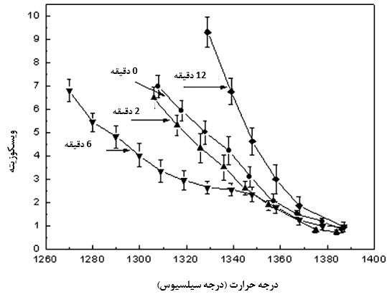
شکل1: رابطه بین ویسکوزیته و درجه حر ارت فلز خام و فلز اکسید شده برای زمان های مختلف اکسیداسیون.
1
مقدمه
2
آزمایش
3
نتایج
4
بحث
5
نتیجه گیری
12/33
6
پیشنهادات

Slide 3
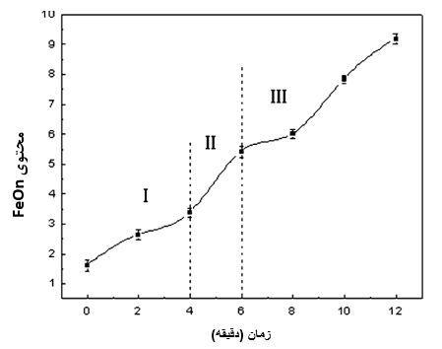
شکل2: رابطه بین محتوی و مقدار FeOn در فلز مذاب و زمان اکسیداسیون تحت شرایط اکسیداسیون هم دما
1
مقدمه
2
آزمایش
3
نتایج
4
بحث
5
نتیجه گیری
13/33
6
پیشنهادات

Slide 4
محتوی و مقدار FeOn و TiC طی اکسیداسیون تغییر کرد و بر همین منوال ویسکوزیته تغییر کرد. در مرحله اولیه (0 تا 4 دقیقه)، TiC در فلز اکسید می شود و در عین حال، آهن متالیک به کندی اکسید می شود، محتوی و مقدار FeOn تدریجا افزایش می یابد و بنابراین ویسکوزیته فلز به تدریج کاهش می یابد. در مرحله دوم (4 تا 6 دقیقه)، TiC به تدریج ناپدید می شود و آهن متالیک سریعا اکسید شده و مقدار FeOn سریعه روند افزایشی پیدا کرد و ویسکوزیته به طور پیوسته کاهش یافت. در مرحله سوم،(به مدت 6 تا 12 دقیقه)، اگرچه FeOn به طور مداوم افزایش پیدا می کند، ویسکوزیته فلز نه تنها کاهش نیافته بلکه سریعا افزایش می یابد که ناشی از تشکیل و رشد فاز پروسکایت در فلز حرارتی اکسید شده می باشد.
1
مقدمه
2
آزمایش
3
نتایج
4
بحث
5
نتیجه گیری
14/33
6
پیشنهادات

